Slide 1
Муниципальное общеобразовательное учреждение средняя общеобразовательная школа № 26
Проектная работа
« Таганрог-город А.П.Чехова »
Выполнили обучающиеся 2 класса
Руководитель Н.Г.Молчанова
г.Таганрог
2014 г.

Slide 2
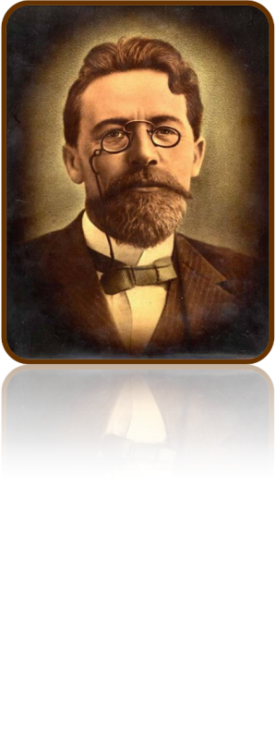
Город Таганрог – родина писателя А.П. Чехова
1860-1904гг.

Slide 3
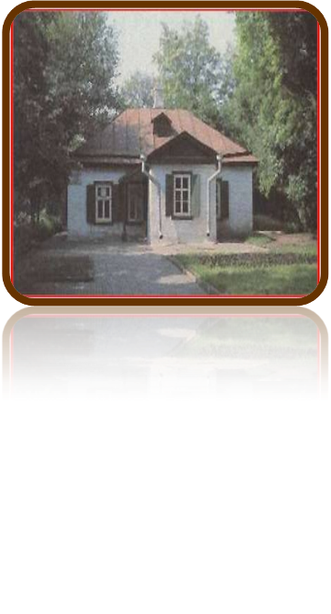
Зажглась, как тысячи свечей, заря…
Антоша Чехов здесь родился 29 января (17 января-ст.ст.)

Slide 4
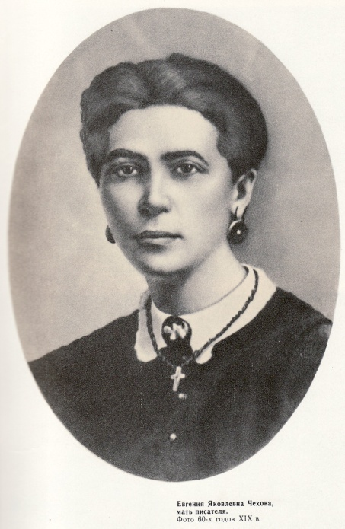
Родители А.П.Чехова
Павел Егорович Чехов,
отец писателя.
Евгения Яковлевна Чехова,
мать писателя.

Slide 5
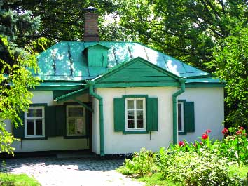
Домик Чехова

Slide 6
В домике Чеховых

Slide 7
Музей «Лавка Чеховых»

Slide 8
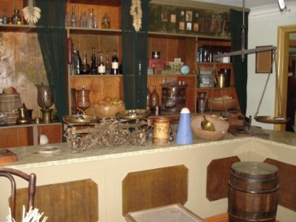
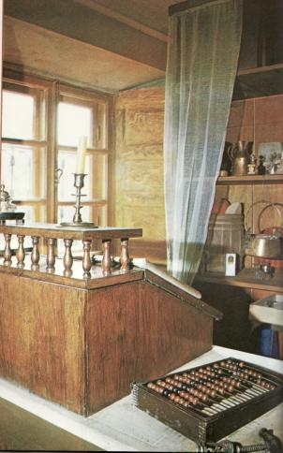
В Лавке Чеховых

Slide 9
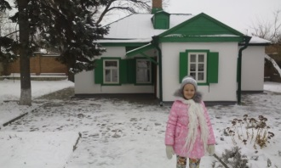
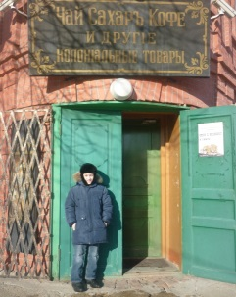
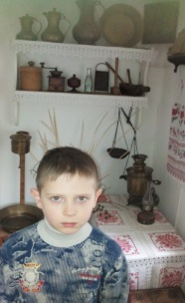
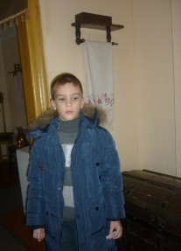
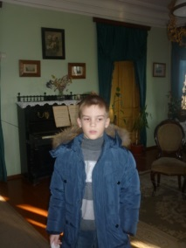
В Домике Чехова
В Лавке Чеховых

Slide 10
Гимназия, в которой учился Антон

Slide 11
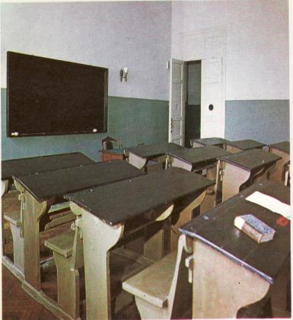
Школьная парта в XIX веке
Класс, где учился Чехов

Slide 12
Таганрогский театр

Slide 13
«Театр давал мне когда-то много хорошего…»
АФИШИ

Slide 14
Главное дело А. П. Чехова
Рассказы
Повести
Пьесы

Slide 15
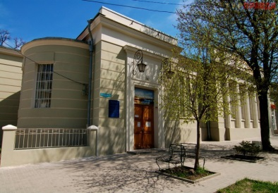
Библиотека им. А.П. Чехова

Slide 16
А.П. Чехов принимал активное участие в работе по открытию памятника Петру I. Он не только сам вносил пожертвования, но и привлекал к сбору средств других.

Slide 17
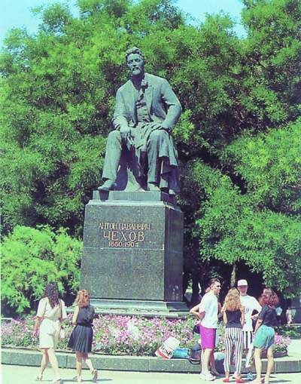
„Пожалуйста, делайте из меня и со мной всё, что только для Таганрога из меня можно сделать, отдаю себя в полное Ваше распоряжение”. Из письма А.П.Чехова

Slide 18
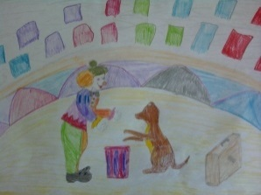
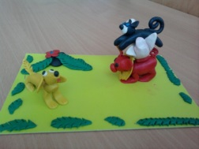
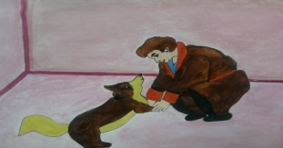
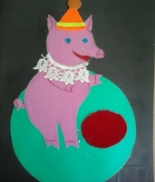
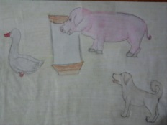
Творчество обучающихся

Slide 19
СПАСИБО ЗА ВНИМАНИЕ!
ДО НОВЫХ ВСТРЕЧ!

